Slide 1

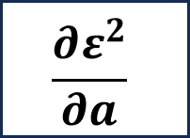


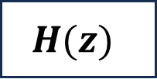


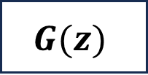

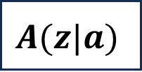

$$s\left[u\right]$$
$$s_{in}\left[u\right]$$
$$ε_{ }\left[u\right]$$
$$w\left[u\right]$$
$$\hat{w}\left[u\right]$$
$$n\left[u\right]$$
$$H(z)$$
$$G(z)$$
$$s_{ref}\left[u\right]$$
$$A(z|a)$$
$$\frac{∂ε^{2}}{∂a}$$

